Slide 1
Проверка сформированности метапредметных результатов в заданиях ГИА
Выступление подготовил: учитель истории и обществознания МБОУСОШ п. Пионерский Цветкова Галина Сергеевна, высшей квалификационной категории

Slide 2
Психологи утверждают, что школьники усваивают
10% от того, что они читают;
26% от того, что они слышат;
30% от того, что они видят;
50% от того, что они видят и слышат;
70% от того, что они обсуждают с другими;
80% от того, что основано на личном опыте;
90 % от того, что они говорят (проговаривают) в то время, как делают;
95% от того, чему они обучаются сами.

Slide 3
Работа с текстом как основа формирования универсальных учебных действий
Важнейшую роль в формировании УУД играет работа с текстом.
Навык чтения - фундамент всего образования.
Уровни работы с текстом:
1. Воспроизведение, комментированное чтение, нахождение сведений.
2. Анализ: выделение главной мысли, составление плана, тезисов, вопросов, схем, таблиц, написание выводов, поиск причинно-следственных связей, компрессия (сжатие текста), подбор примеров.
3. Творчество: иллюстрирование, рецензирование, написание сочинений.

Slide 4
Учить не знаниям, а мышлению и способностям.
«Известно, что все приемы мышления сводятся к ограниченному числу основных и что количество различных способностей также невелико. Наконец, различные приемы мышления встречаются в одном и том же предмете, значит, занятие одним из них должно подготовить к другим. Разве мы не убеждены в том, что общее образование должно сделать ученика способным ко всякой умственной работе?»
Латышев В.А. Руководство к преподаванию арифметики. СПб., 1880

Slide 5
Необходимые метапредметные учебно-информационные умения
извлекать информацию из различных источников;
составлять план;
отбирать материал по заданной теме;
составлять письменные тезисы;
подбирать цитаты;
составлять таблицы, схемы, графики и пр.

Slide 6
Русский язык
Задания
на анализ предложенного материала;
на формулировку тезиса;
на аргументацию;
на установление причинно-следственных связей;
на поиск информации в исходном тексте, художественном, научном, историческом источнике, окружающем мире;
на систематизацию материала;
на формулировку понятия и т.п
Литература
История
Обществознание
Другие предметы
Задания

Slide 7
Метапредметные результаты образовательной деятельности
Это способы деятельности, применимые как в рамках образовательного процесса, так и при решении проблем в реальных жизненных ситуациях, освоенные обучающимися на базе одного, нескольких или всех учебных предметов.

Slide 8
Так задания 9.1-9.3 (ОГЭ русский язык) проверяют не только умения, необходимые в области русского языка, но и общеучебные умения:
умение адекватно понимать информацию прочитанного текста
умение использовать информацию, содержащуюся в прочитанном тексте, в качестве аргумента
умение строить собственное высказывание в соответствии с заданным типом речи
При этом неслучайно особое внимание уделяется умению аргументировать положения своей работы, используя прочитанный текст: воспитание культуры доказательного аргументированного рассуждения выступает важнейшей задачей современной школы.
Познавательные УУД

Slide 9
В ОГЭ обществознание:
21. Составьте план текста. Для этого выделите основные смысловые фрагменты текста и озаглавьте каждый из них.
22. Какие элементы (показатели) демократии названы в тексте (назовите любые два элемента (показателя))? Как, по мнению авторов, граждане могут влиять на власть (укажите два способа влияния)? Какая проблема, согласно тексту, появляется при реализации принципа большинства?
23. С опорой на текст и обществоведческие знания объясните смысл понятия «гражданское общество». Приведите два примера деятельности организаций гражданского общества.
Анализ поможет ученику:
определить основную мысль (идею) текста,
осознать основной круг вопросов, которые нужно раскрыть,
продумать аргументацию и т.д.
Познавательные УУД

Slide 10
Примерная схема написания сочинения по русскому языку, задание 9.3.
Доказательство тезиса!
Коммуникативные УУД

Slide 11
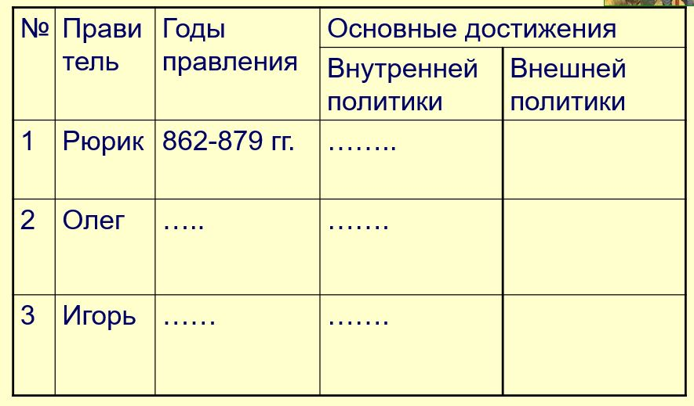
В ОГЭ история
Задание 23. Существует точка зрения, что, несмотря на существенные различия, в деятельности Ивана III и Ивана IV имелись общие черты. Приведите не менее двух фактов, положений, подтверждающих эту общность.
Умение аргументировать поможет ученику:
грамотного использовать язык общения,
конструктивно выстраивать диалог, соответствующий опыту, для этого на уроках заполняются сравнительные таблицы.
Коммуникативные УУД

Slide 12
Причинно-следственные связи в ОГЭ биология
Задание 22. Установите последовательность действий в эксперименте по доказательству образования крахмала в листьях на свету в зелёных частях растения хлорофитума. В ответе запишите соответствующую последовательность цифр.
1) на обе стороны листа хлорофитума наложите полоски чёрной бумаги так, чтобы они плотно облегали весь лист, включая белую каёмку по краю
2) опустите лист хлорофитума в раствор йода
3) прокипятите лист хлорофитума в воде в течение 2–5 мин.
4) расположите лист хлорофитума напротив источника света и оставьте на сутки
5) прокипятите лист хлорофитума в спирте (40–70%)
Познавательные УУД

Slide 13
Причинно-следственные связи в ОГЭ история
Задание 6. Прочитайте четыре предложения. Два из них являются тезисами (положениями, которые требуется аргументировать). Другие два содержат факты, которые могут послужить для аргументации этих тезисов. Подберите для каждого из тезисов соответствующий ему факт. Номера соответствующих предложений запишите в таблицу.
1) Николай I стремился предотвратить проникновение в общество революционных идей.
2) В годы правления Николая I был издан указ об обязанных крестьянах.
3) В годы правления Николая I осуществляются меры по урегулированию отношений между помещиками и крестьянами.
4) Для более тщательного контроля за периодическими изданиями установили проверку произведений, уже прошедших предварительную цензуру
Познавательные УУД

Slide 14
Умение выделять причинно-следственные связи поможет ученику:
Понять, что в мире нет беспричинных событий и явлений,
Выстраивать логичный ряд событий, явлений, т.е. следовать от общего к частному,
Выделять условия, влияющие на ход исторических событий, либо на природные явления и т.д.

